Slide 1


타임라인
트위스트
팝컬처
대중문화의 역사적 순간을 시간순으로!

Slide 2
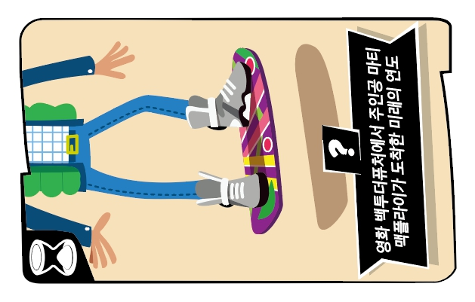
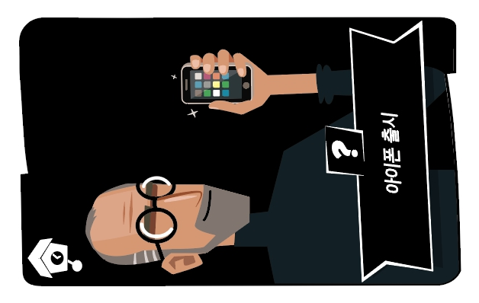
게임 소개
어느 쪽이
먼저일까요?

Slide 3
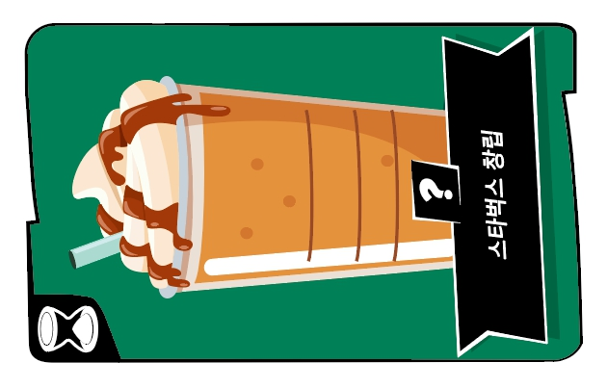
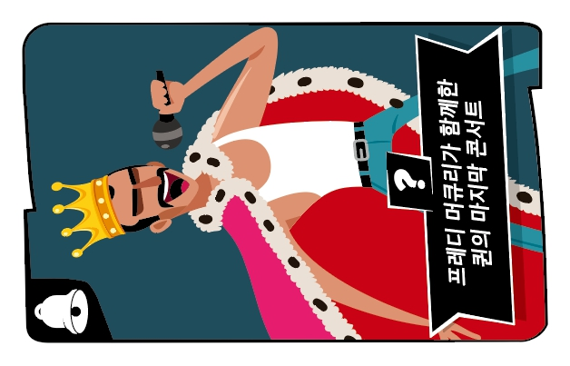
게임 소개
어느 쪽이
먼저일까요?

Slide 4
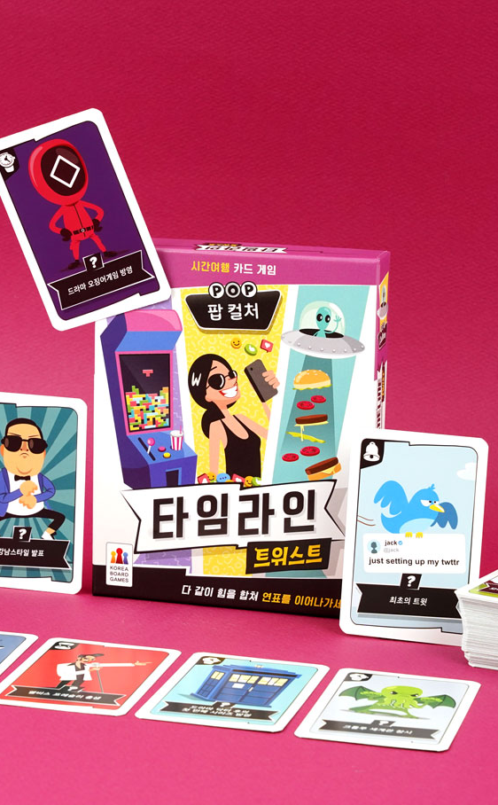
게임 소개
만 8세+
힘을 합쳐
연표를 이어나가요!
권장 연령
2~6명
추천 인원
경쟁 모드로도 협력 모드로도 즐길 수 있어요
카드 속 사건의 연도를 추측하고
카드를 배열해 연표를 만드세요!
20분
평균 소요 시간

Slide 5
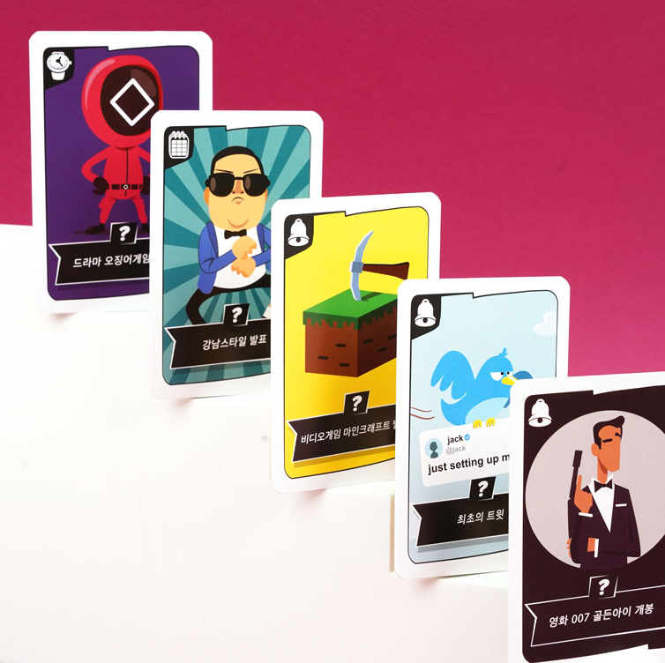
협력모드 목표
다 같이 힘을 합쳐
최대한 연표를
길게 만드세요!

Slide 6
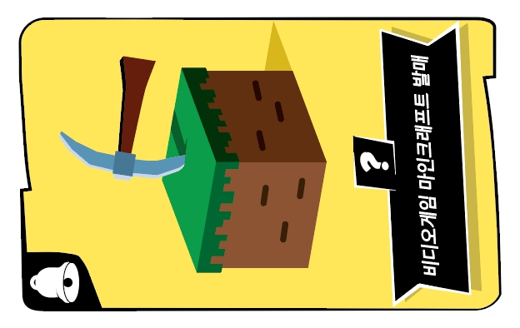

카드 양면
흰색 면에는 사건만!
검은색 면에는 연도까지.
별도의 지시가 없다면 흰색 면으로 놓습니다.

Slide 7
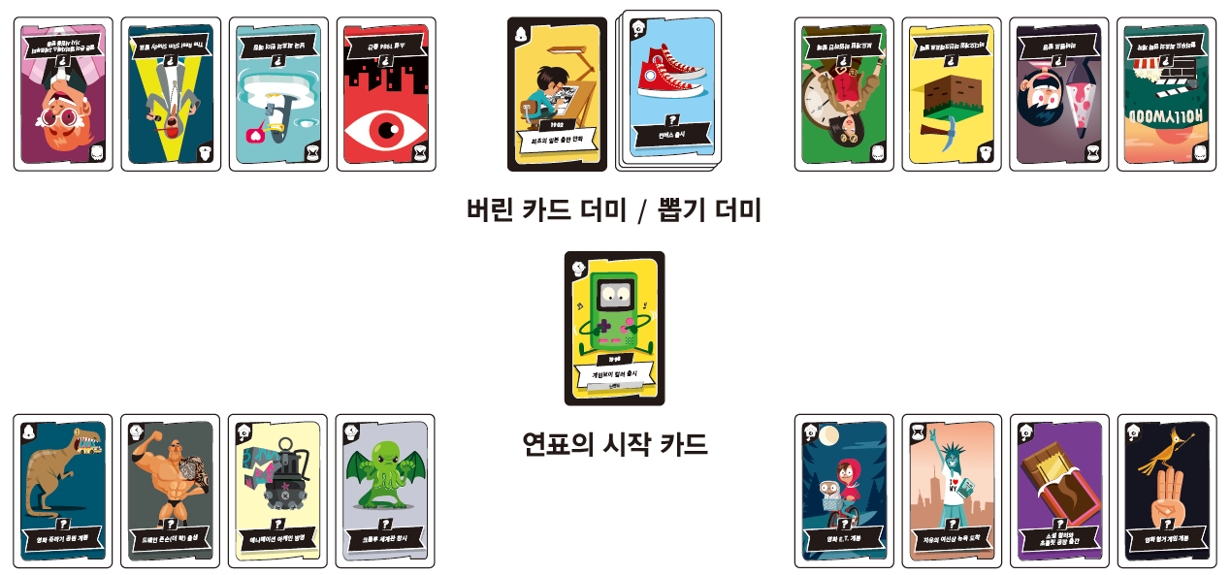
협력모드 준비
36장으로 더미를 만들고, 각자 4장씩 자기 앞에.
검은색 면으로 한 장 뽑아, 버린 더미 생성.
한 장 더 뽑아, 연표 시작 카드로.

Slide 8
게임 진행
차례가 되면
카드를 연표에 놓거나 : 1장 or 2장
1장을 버립니다
그런 다음, 4장이 되도록 보충

Slide 9
카드 놓기
1. 카드 놓기
연표에 놓을 1장을 선택하고,
검은색 면으로 뒤집습니다.
카드 선택이 중요하니 충분히 의논하세요

Slide 10
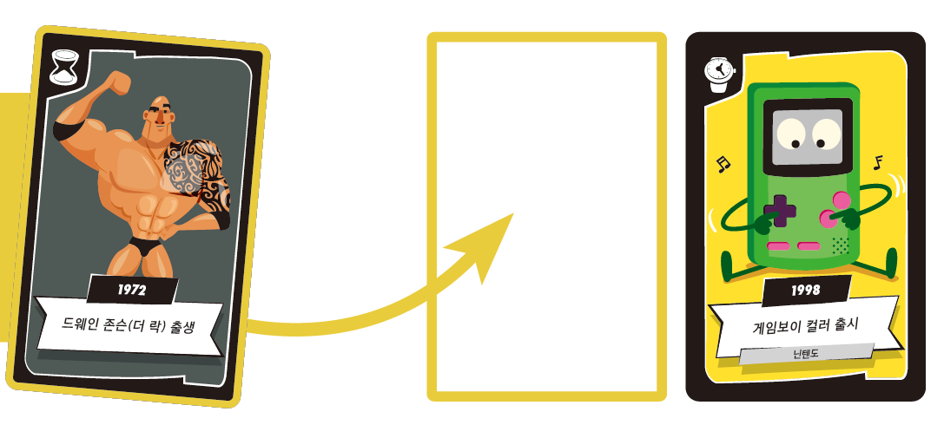
성공!
카드 놓기
연표의 모든 카드보다
빠르다면 연표 왼쪽에

Slide 11
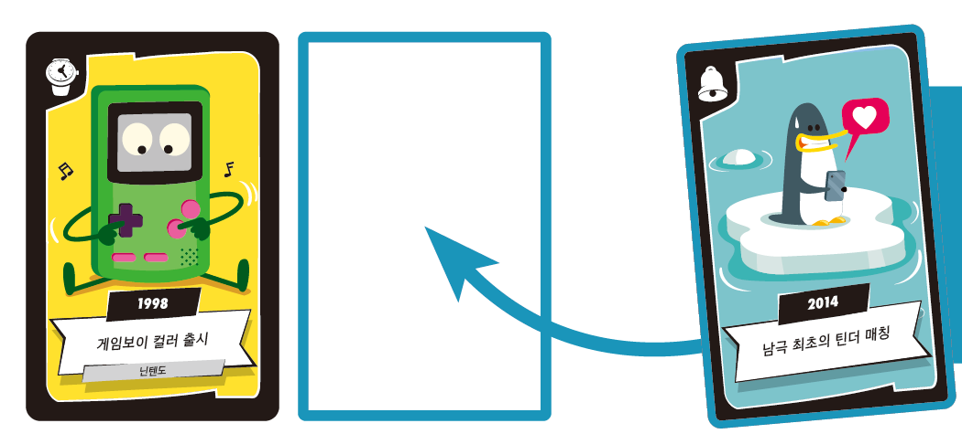
성공!
카드 놓기
연표의 모든 카드보다
늦다면 연표 오른쪽에

Slide 12
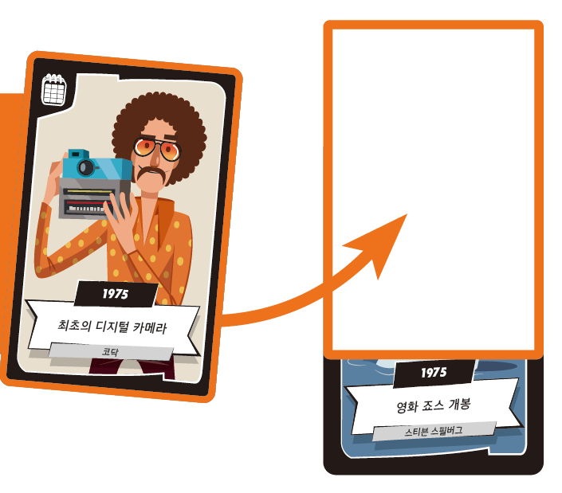
성공!
카드 놓기
연표의 카드 중
연도가 일치하는
카드가 있으면
겹쳐서

Slide 13
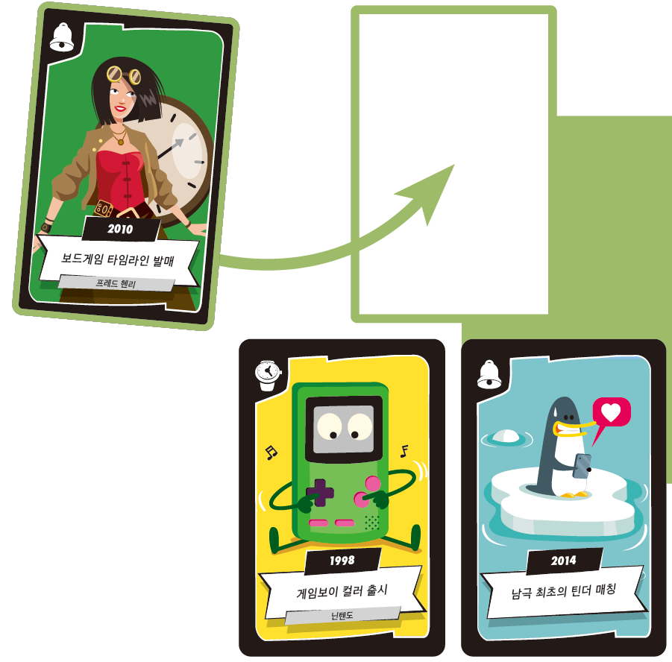
성공!
카드 놓기
중간에 놓아야 한다면
이미 놓인
카드 사이 윗줄에!
🔥이때가 중요!!!

Slide 14
실패!
카드 놓기
이 윗줄 자리에 이미 카드가 있다면,
카드를 놓을 수 없습니다!
😭이 카드는 이제 절대 연표에 놓을 수 없는 카드가 됩니다.

Slide 15
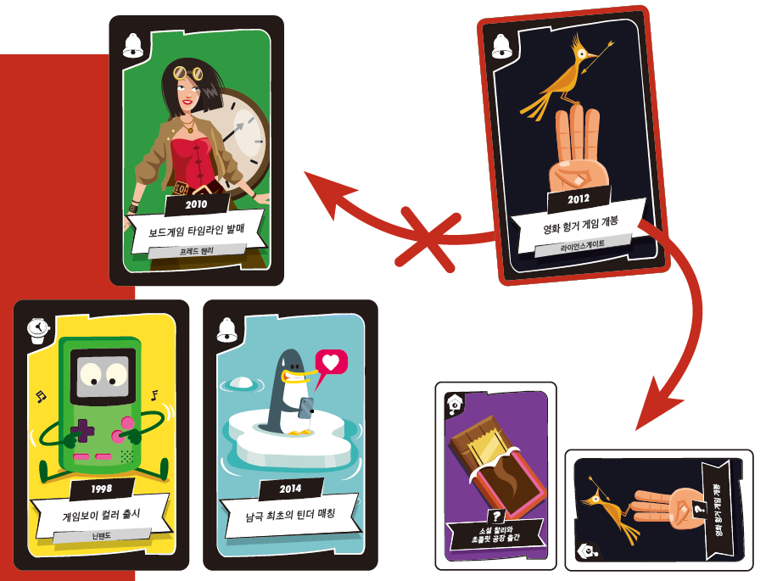
실패!
카드 놓기
카드를
도로 가져와
가로로
꺾어 둡니다
내 앞 카드는 항상 흰색 면으로!

Slide 16

카드 버리기
2. 카드 버리기
버린 카드 더미 맨 위 기호와 일치하면
카드를 버릴 수 있습니다.
흰색 면으로 기호를 맞춘 뒤,
버릴 때에는 검은 색 면으로 뒤집어서
버리기를 잘 하는 것이 중요합니다!

Slide 17
헷갈리지 말자
🗑버리기는 자기 차례에 1장만,
한 번 버리면 차례 종료!
🔥카드 놓기는 두 번까지 도전 가능.
언제든 다른 사람과 의논할 수 있어요.

Slide 18
게임 종료
모든 카드가 연표에 놓이거나 버려져 게임 진행이 불가능하면 종료.
누군가 차례에 카드를 1장도 놓지도 버리지도 못하면 종료!
위 두 가지 경우가 발생하면 게임이 종료됩니다.

Slide 19
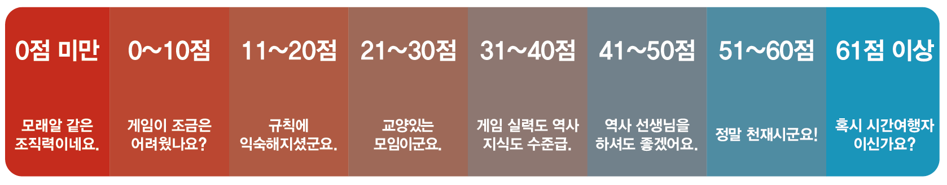
점수 계산
연표 아랫줄 카드마다 : 2점
연표 윗줄 카드마다 : 1점
연표에 놓지 못한 카드마다 : -1점

Slide 20
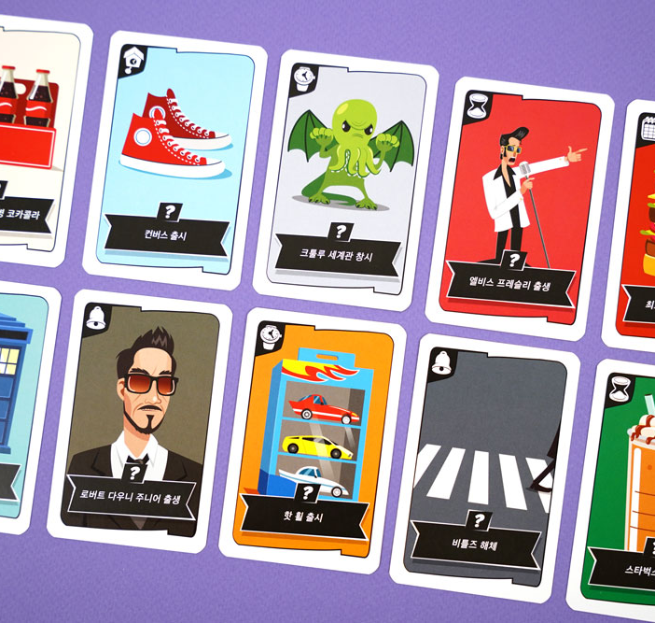
시작!
친구들과 함께
더 높은 점수를 향해!
시간 여행자 등급에
도전하세요!

Slide 21

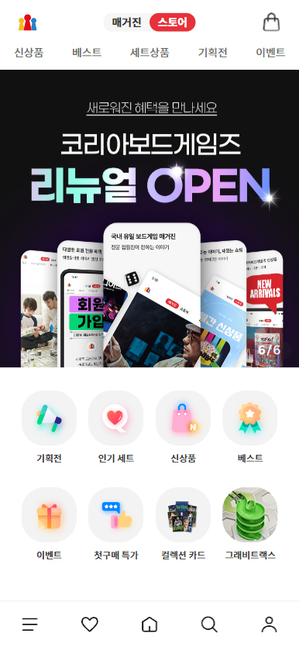
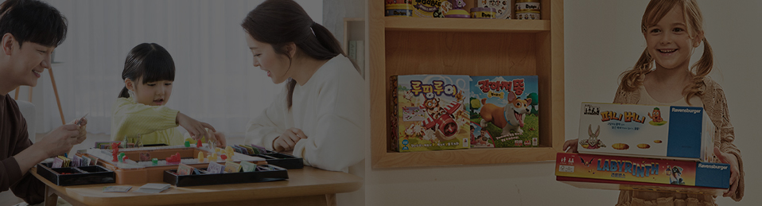
Web/App
koreaboardgames.com에서 만나보세요
매거진
스토어
Download NOW for Your Smart-Phone
글과 영상, 행사 소식 등
최신 콘텐츠를
확인하세요
가장 빠르게,
가장 강력한 혜택으로
구매하세요

